Slide 1
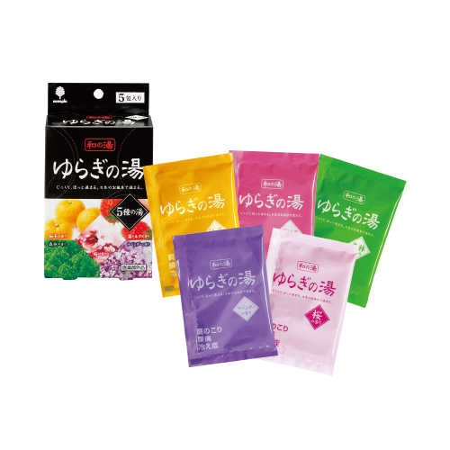
【提案書】
ゆらぎの湯 5種の湯
特徴
一日働いた体をゆったり癒やしてくれる入浴剤を、その日の気分で変えられる5種をセットにしたアイテムです。ちょっとしたプレゼント用から景品用まで、幅広くご活用いただけます。
納期
納期スペース
仕様
サイズ ： 120×80mm
容 量 ： 25g×5包(苺ﾐﾙｸの香り･桜の香り･森林の香り･柚子の香り･ラベン ダーの香り)
包 装 ： 化粧箱
生産国 ： 日本
お見積
お見積りスペース

